Slide 1
民 族 植 物 学８
先史時代と農耕の発生
帝京大学薬学部 木下 武司

Slide 2
シラバス
１．序 論
２．種とは？ 植物の名前と分類
３．生物多様性と遺伝資源
４．植物相・植生と遷移／人の干渉との相関
５．人と共存する生態系里山／里山の民族植物学
６．日本文化・習俗と植物１
７．日本文化・習俗と植物２
８．先史時代と農耕文化の発生
８．先史時代と農耕文化の発生
９．根菜農耕文化／地中海農耕文化
10．サバンナ農耕文化
11．照葉樹林農耕文化（稲作）
12．新大陸農耕文化
13．栽培植物の起源と伝播
14．医薬シードの探索と民族植物学
15．総合討論

Slide 3
文明と植物
１．植生は変動する：文明の興亡と植生
２．民族移動と気候変動
３．先史時代の民族植物学 （三内丸山縄文文化）
農耕の有無
食料源
主なフードプロセス
４．遺伝資源と文明 栽培植物の発生中心について
５．不均等な植物の分布：多様な文明の発生
→ 四大農耕文化

Slide 4
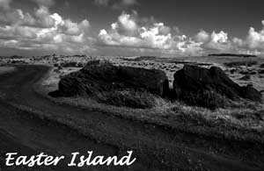
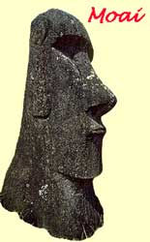
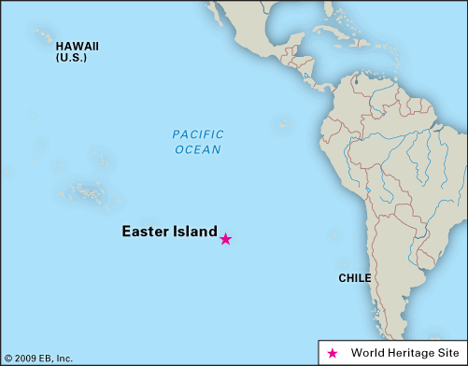
文明滅亡のミニモデル
◆イースター島の悲劇
５世紀頃 ヒトが住み始める
1722年 オランダ人来訪
草原植生、原始的生活
根菜農耕を主とする
祭祀文化（巨石像崇拝）
1774年 クック船長来訪
人口約600人
1650年頃 人口7000人以上に達する
モアイバブルの崩壊

Slide 5
文 明 の 興 亡 の 背 景１
◆ゲルマン民族の大移動←気候の寒冷化
四世紀後半から始まる
東アジアの情勢
1800年前頃、古墳時代海退始まる
1500-1400年前、朝鮮半島から難民の渡来（帰化人、渡来人）
稲作の不作、北方騎馬民族の圧迫→南朝鮮から倭人の流出
平安時代：温暖化

Slide 6
文 明 の 興 亡 の 背 景２

Slide 7
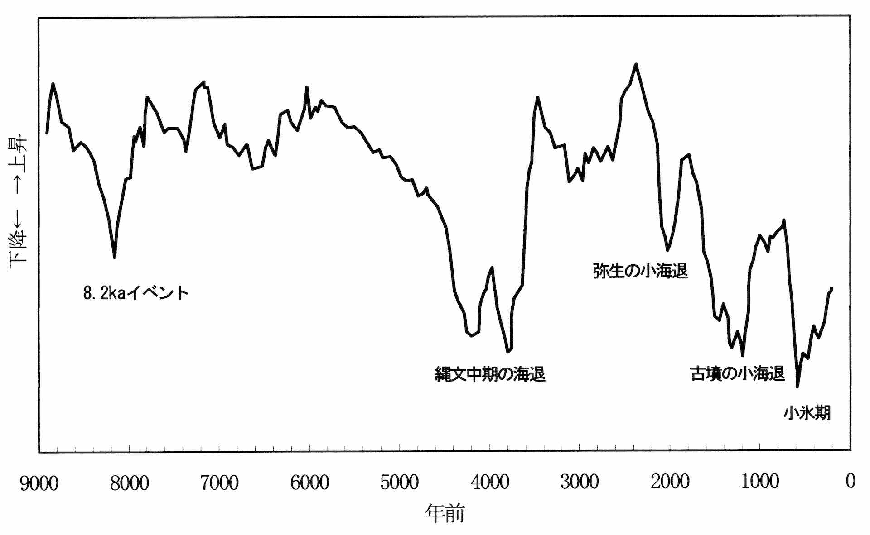
文 明 の 興 亡 の 背 景３

Slide 8
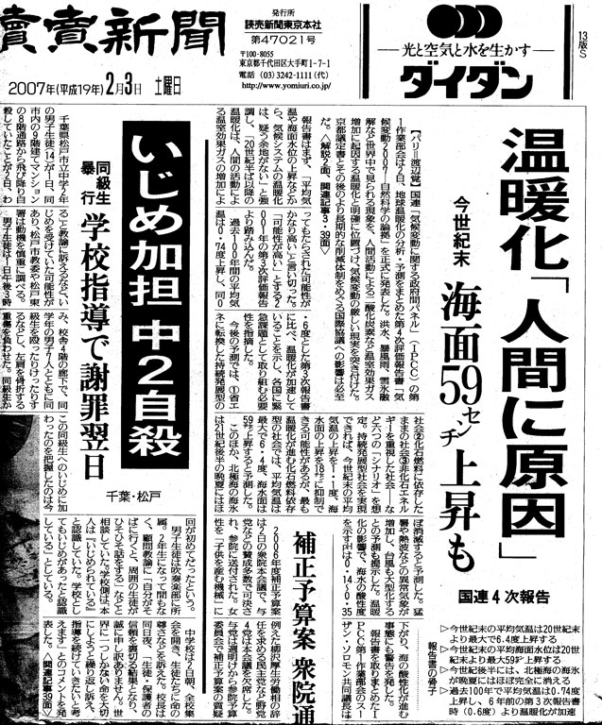
地球温暖化の問題１

Slide 9
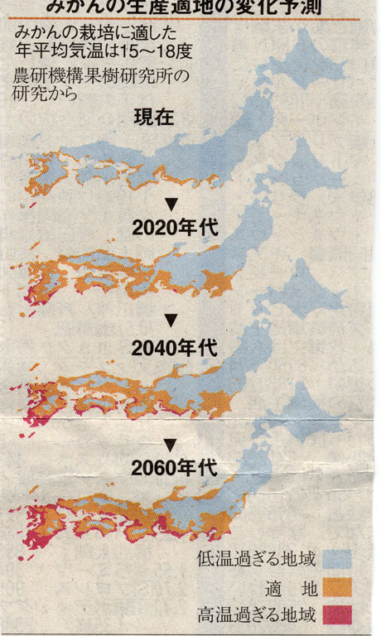
地球温暖化の問題２

Slide 10
先史文化の滅亡：三内丸山
◆三内丸山縄文文化の終焉
１．気候の寒冷化
5500-5000年前：縄文海退
縄文文化の衰退、人口減少
２．生態系の疲弊
1500年にわたる収奪の結果？

Slide 11
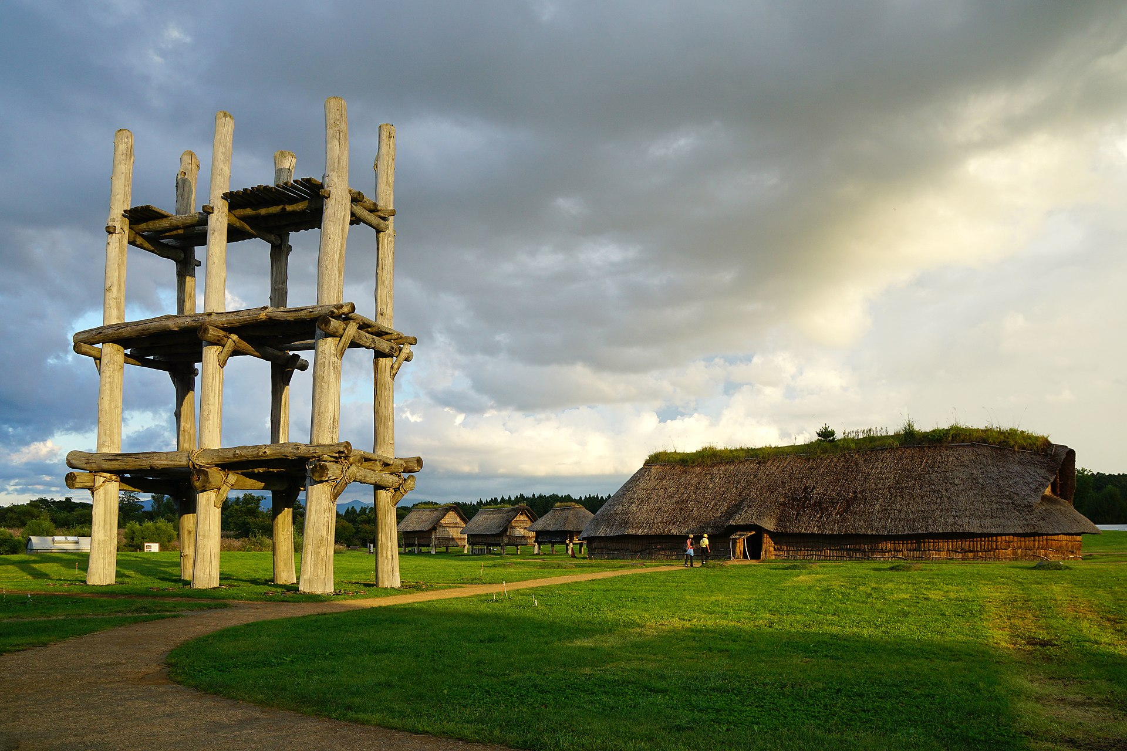
縄文の民族植物学(1)
青森県三内丸山遺跡

Slide 12
縄文の民族植物学(2)
縄文遺跡から出土する植物遺体
クリ Castanea crenata
オニグルミ Juglans ailanthifolia
トチノキ Aesculus turbinata
ナラ・カシ類 Quercus sp.

Slide 13
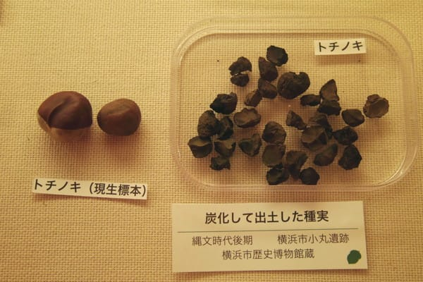
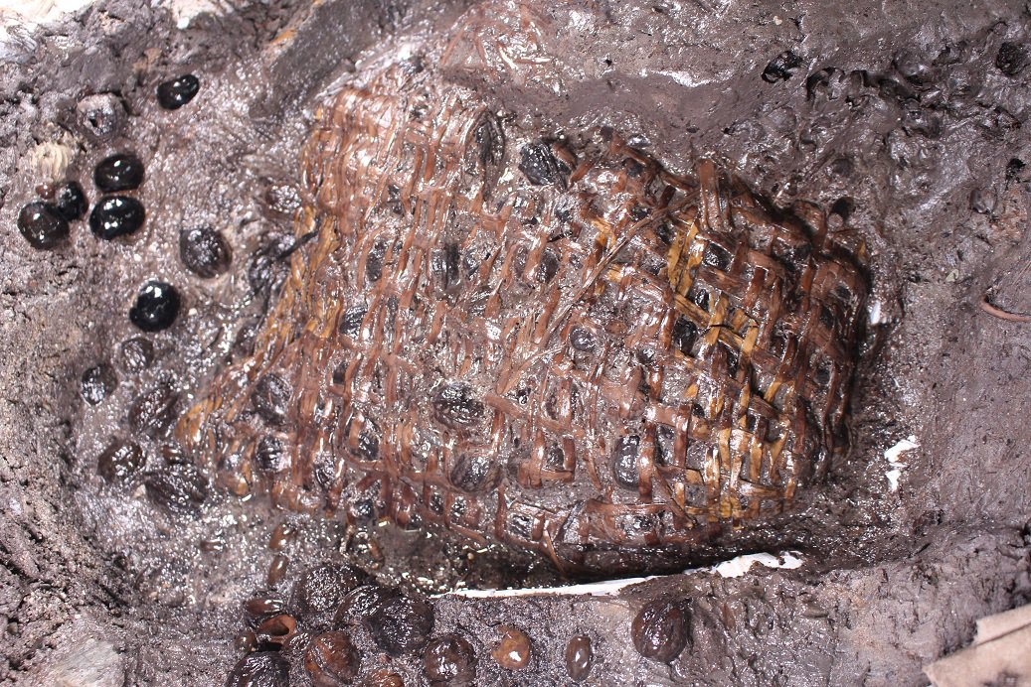
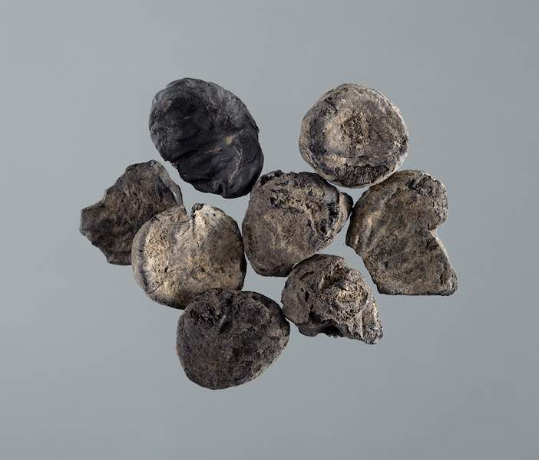
縄文の民族植物学(３)
トチの実（横浜市小丸遺跡）
オニグルミ（福島南相馬鷺内遺跡）
クリの実（青森三内丸山遺跡）

Slide 14
縄文の民族植物学(４)
あく抜き法
加熱処理法
いも類
水さらし法
クズ根、ワラビ根
木灰法
ミズナラ、トチノキ
あくとは？
不快で有害なえぐ味のある化学成分の総称
タンニン、サポニンなど

Slide 15
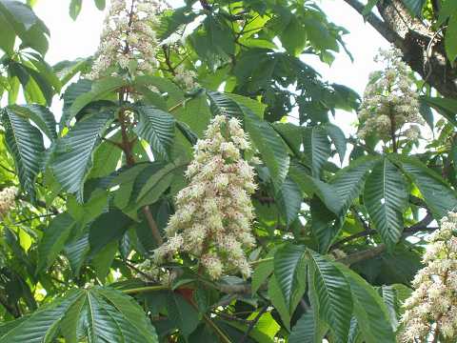
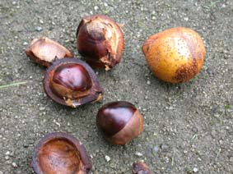
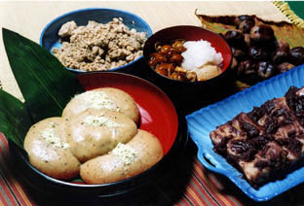
縄文の主食の一つ：トチの実

Slide 16
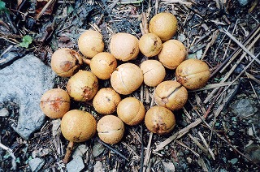
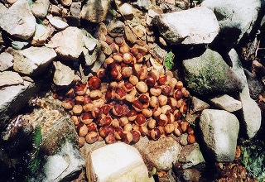
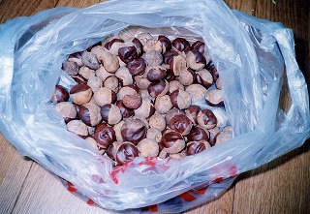
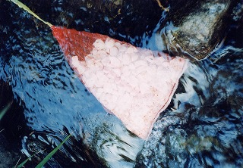
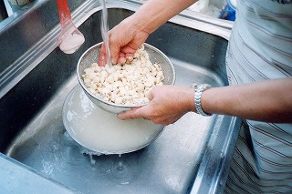
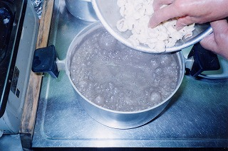
トチの実のあく抜き法(1)
トチの実の採取 (９月)
トチの実の虫殺し
トチの実を水に入れて２昼夜置く
天日乾燥と皮むき
渋皮を取りやすく、腐敗を防ぐために日の当たる場所で、１～２ヶ月間天日乾燥。
トチの実の川ざらし
トチの実を網袋に入れて谷川の流れで、５～６日間、水に打たせて川ざらしを行う。
あく抜き①
流水でさらしたトチの実に80～90℃の熱湯を注ぎ、トチの実をよく混ぜてぬくめたあと、湯を捨てる。
あく抜き②
トチの実の上に灰を入れる。灰はあらかじめ、目の細かいトウシで下ろして異物を取り除いておく。

Slide 17
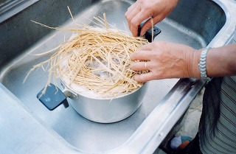
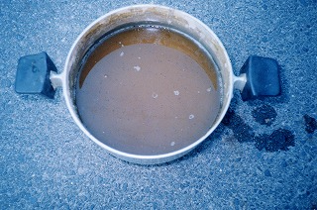
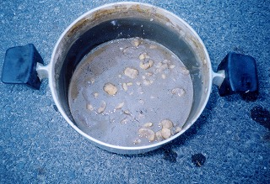
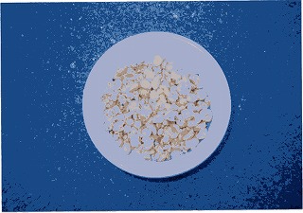
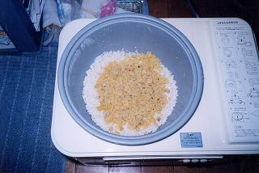
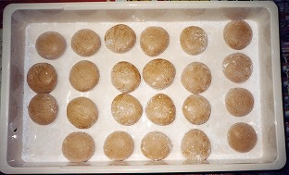
トチの実のあく抜き法(2)
あく抜き③
桶にナイロンで蓋をして２日間置く。この間、最初は１時間おきに棒でよく混ぜる。（３～４回）
あく抜き確認
あく抜き前のトチの実は残留性のえぐ味が強いが、あく抜き後は残留性のない辛味がある。
あく抜き後のトチの実
あく抜き後のトチの実からトチ餅をつくる

Slide 18
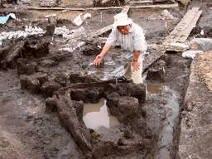
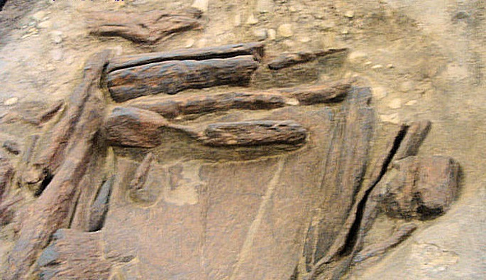
縄文の民族植物学(５)
水さらし遺構
青森近野遺跡
青森桜町縄文遺跡

Slide 19
農耕とは何か（１）
１．農耕とは何か？
文明の発生と農耕
２．農耕は複合文化か？
習俗・風習もセットにして伝来？
３．農耕には何が必要か？
高度な道具・文明の利器がなければ農耕は成立しない？

Slide 20
文明と植物
１．植生は変動する：文明の興亡と植生
２．民族移動と気候変動
３．先史時代の民族植物学 （三内丸山縄文文化）
農耕の有無
食料源
主なフードプロセス
４．遺伝資源と文明 栽培植物の発生中心について
５．不均等な植物の分布：多様な文明の発生
→ 四大農耕文化

Slide 21
農耕とは何か
１．農耕とは何か？
文明の発生と農耕
２．農耕は複合文化か？
習俗・風習もセットにして伝来？
３．農耕には何が必要か？
高度な道具・文明の利器がなければ農耕は成立しない？

Slide 22
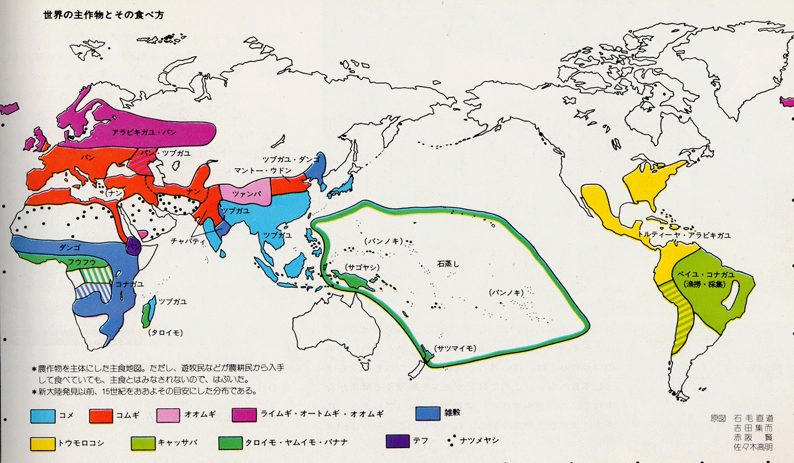
世界の主要作物

Slide 23
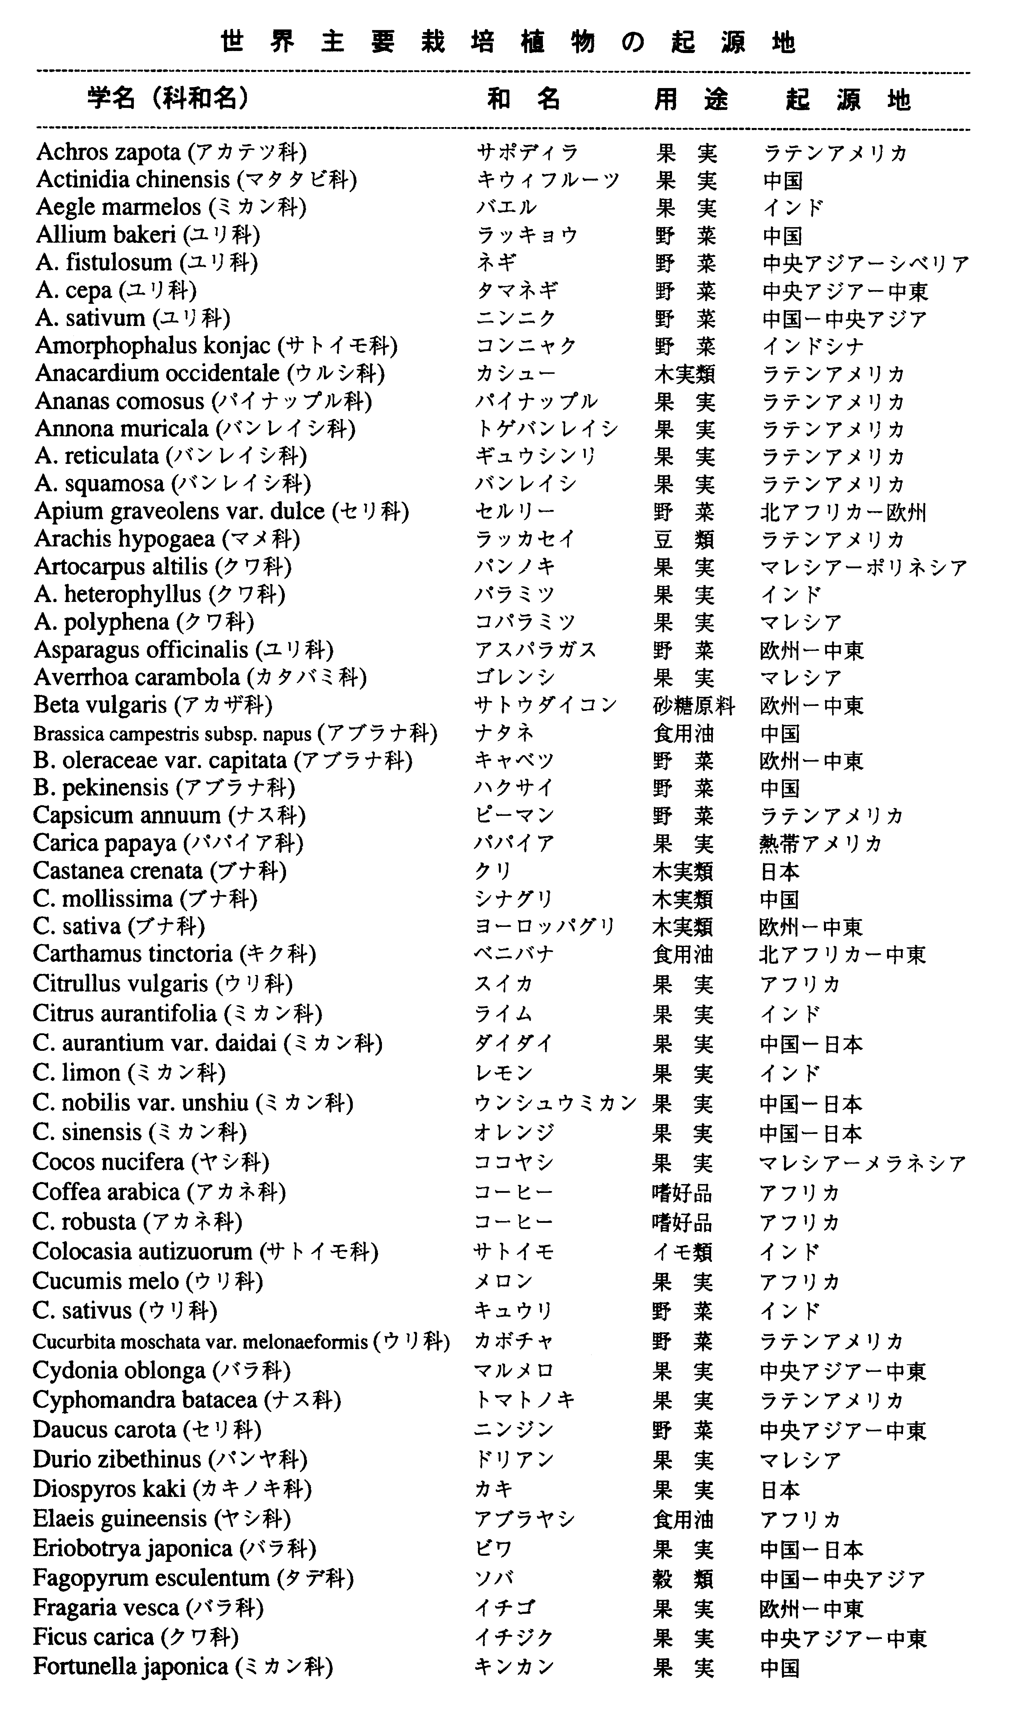
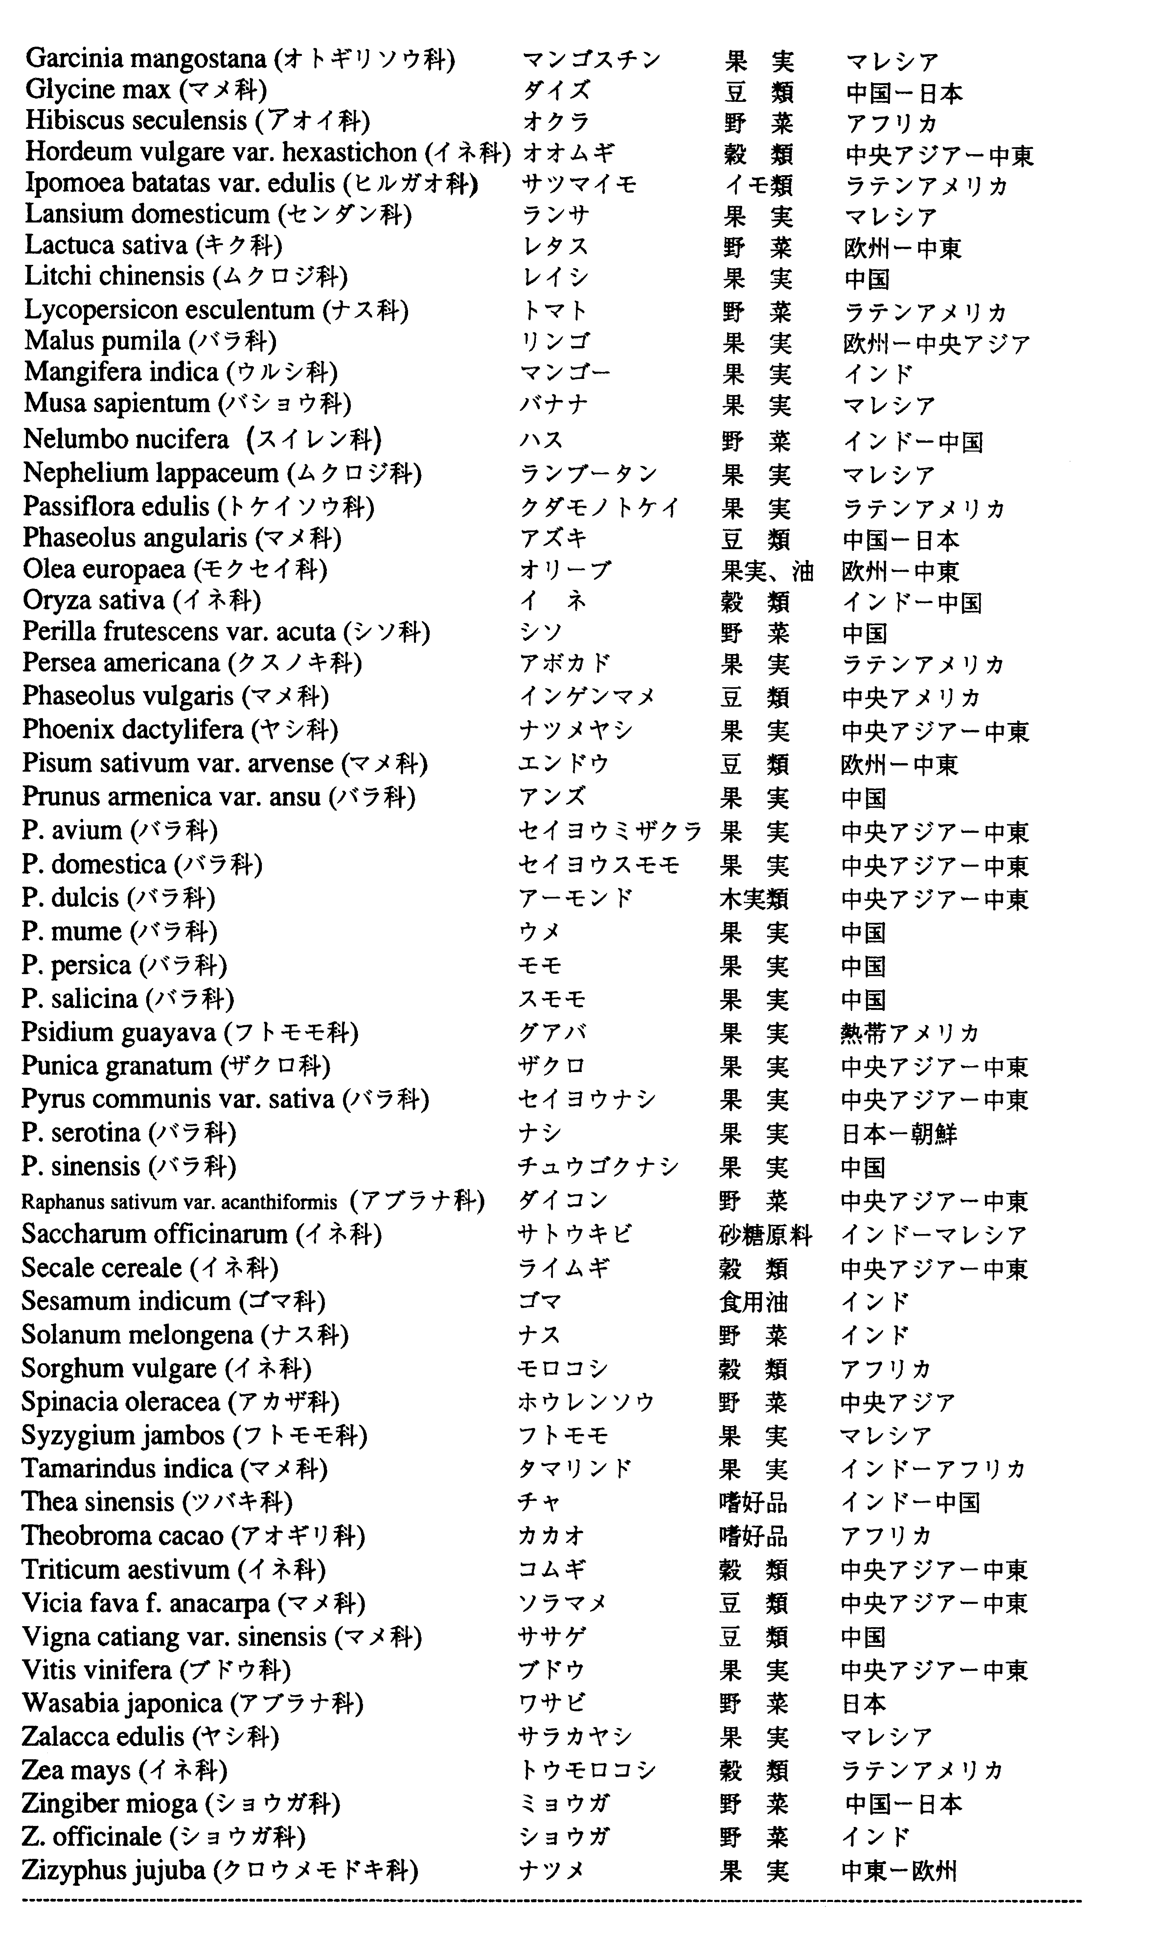
世界の主要作物と原産地

Slide 24
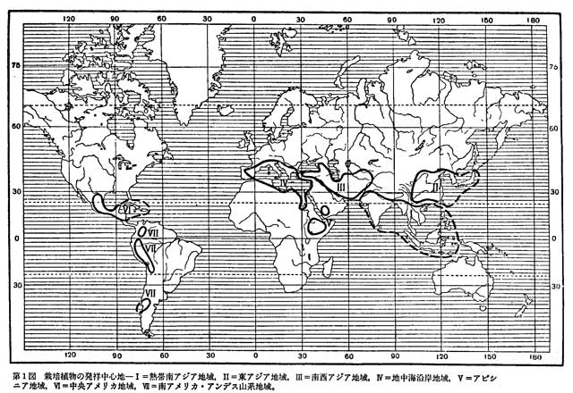
栽培作物の起源地

Slide 25
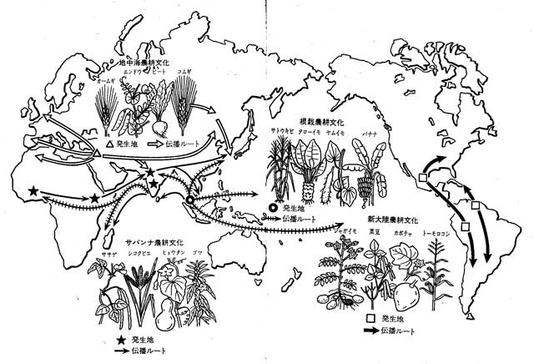
農耕文化の起源

